Slide 1
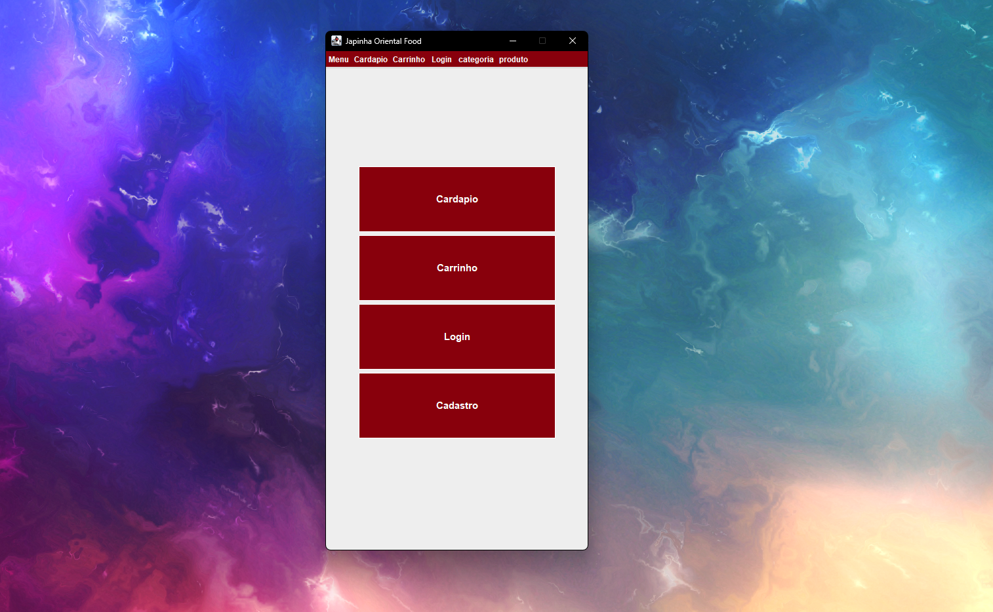


PROJETO
DELIVERY
Apresentação parcial do Projeto de POO
Jorge Afonso e João Antônio

Slide 2

CONTEXTUALIZAÇÃO
PROBLEMA
SOLUÇÃO
Processos manuais repetitivos e propensos a erros.
Dificuldade em gerenciar grandes volumes de dados.
Aplicação em Java com interface gráfica Swing.
Uso de MySQL para integridade e segurança dos dados.
Automação de processos manuais.
PÚBLICO-ALVO
BENEFÍCIOS
Profissionais e pequenas/médias empresas que necessitam gerenciar dados de forma eficiente.
Aumento da produtividade.
Redução de erros manuais.
Melhor gerenciamento e acessibilidade de informações.

Slide 3
TELAS UTILIZANDO
SWING
Este é o frame do menu principal, possui as opções de interação que o usuário pode fazer.

Slide 4
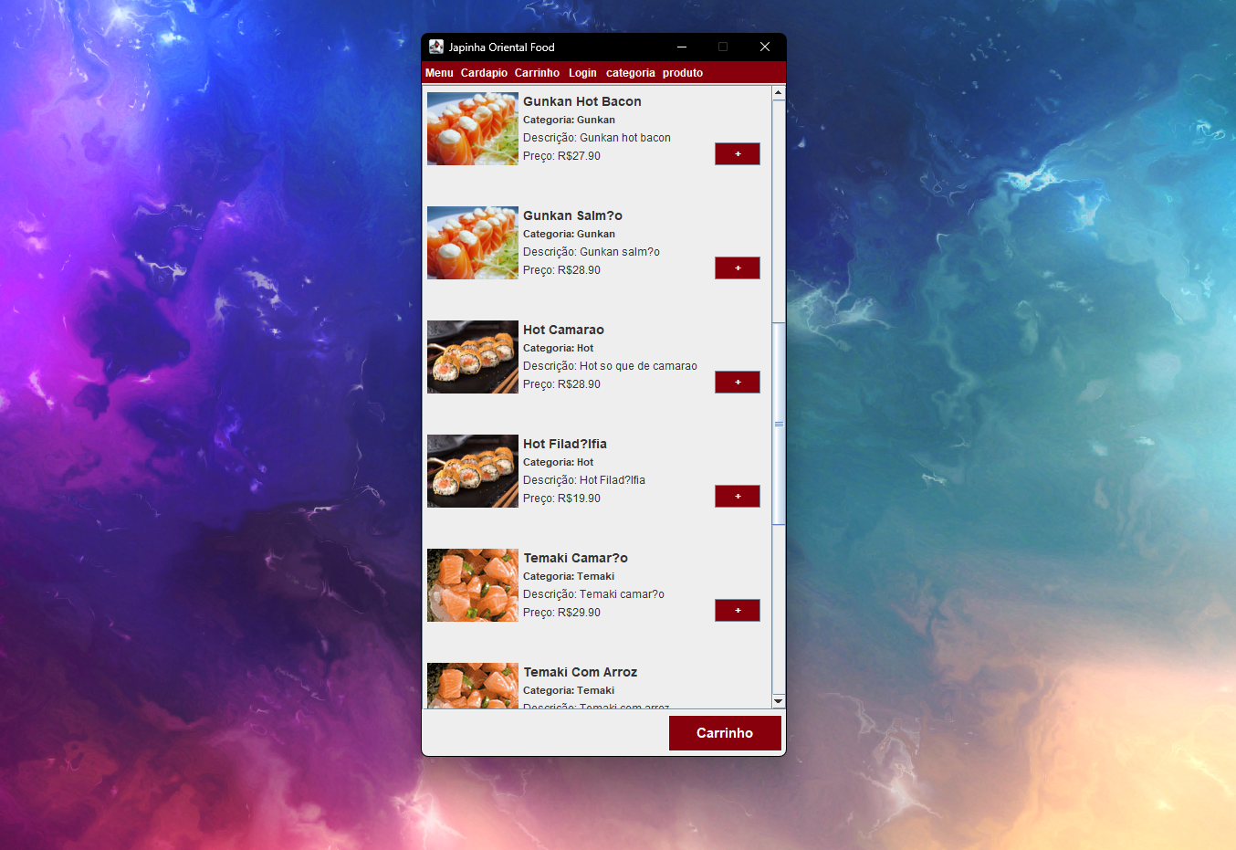
TELAS UTILIZANDO
SWING
Este é o frame do cardápio, onde todos os produtos, ordenados pelas categorias irão aparecer com foto, preço e descrição.

Slide 5
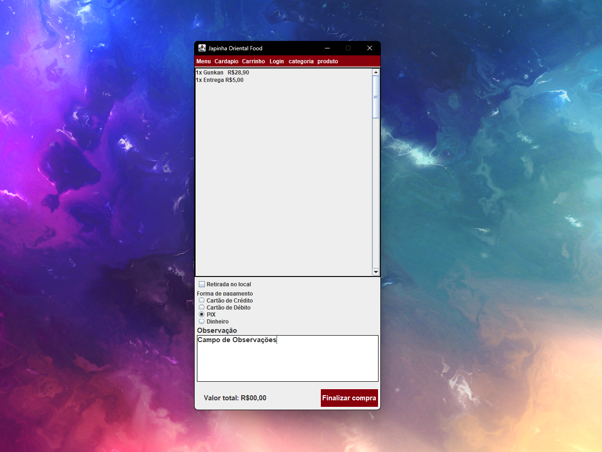
TELAS UTILIZANDO
SWING
Este é o frame do carrinho, onde seu os produtos selecionados irão aparecer, se vai ser entregue ou retirada no local, seleção da forma de pagamento e as observações do pedido.

Slide 6
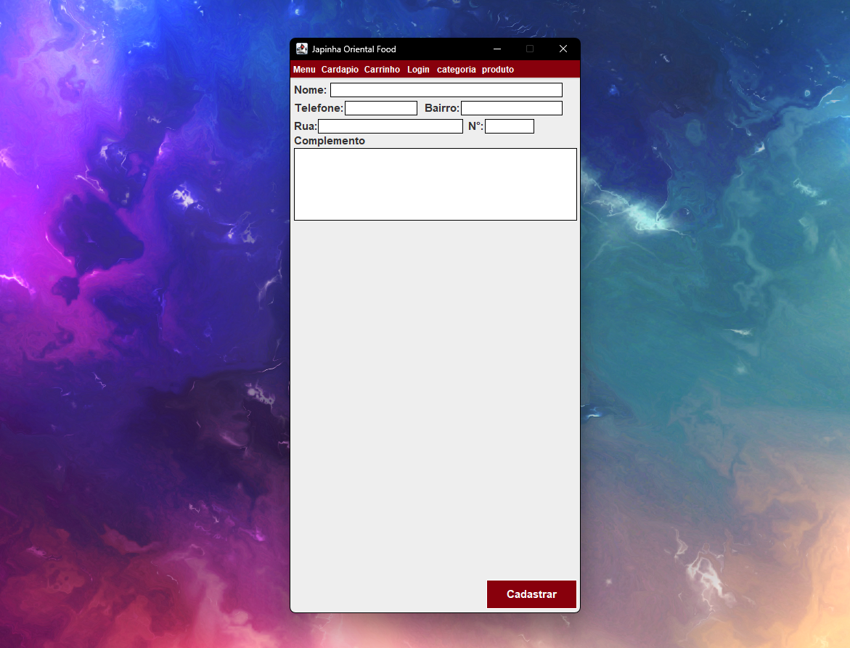
TELAS UTILIZANDO
SWING
Este frame é o de cadastro do cliente, será inserido as informações do cliente e depois será enviados para o banco de dados.

Slide 7
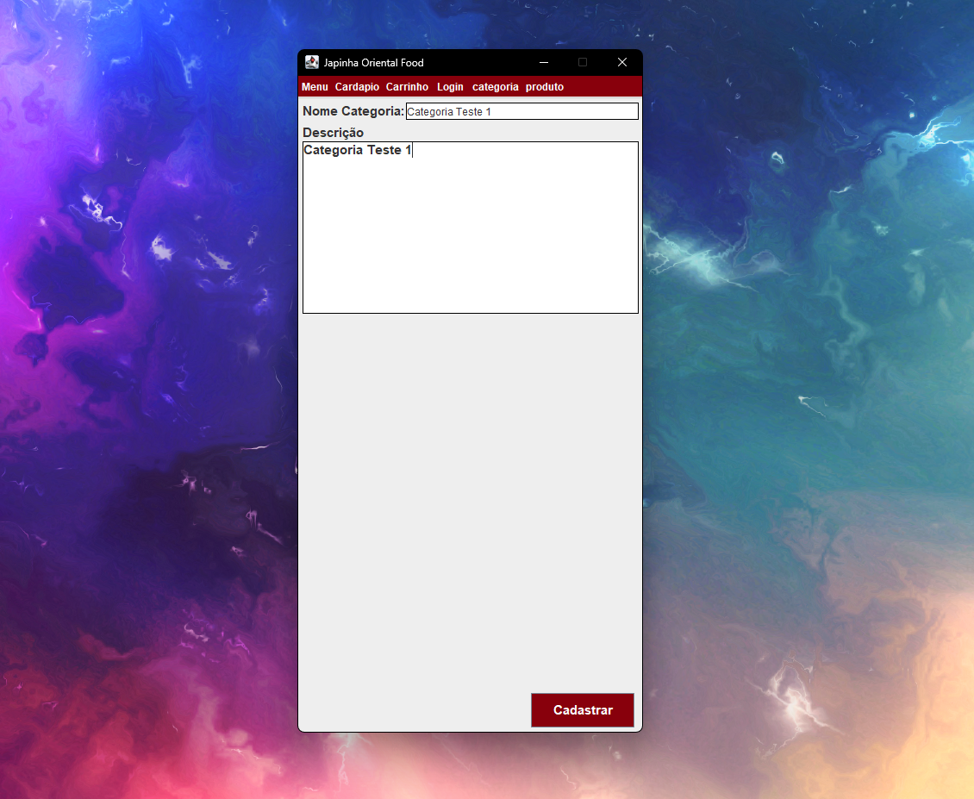
TELAS UTILIZANDO
SWING
Criamos um Frame para cada opção da Barra de Menu.
A tela ao lado é o frame para adicionar categorias de produtos, cada categoria adicionada é armazenada no banco de dados.

Slide 8
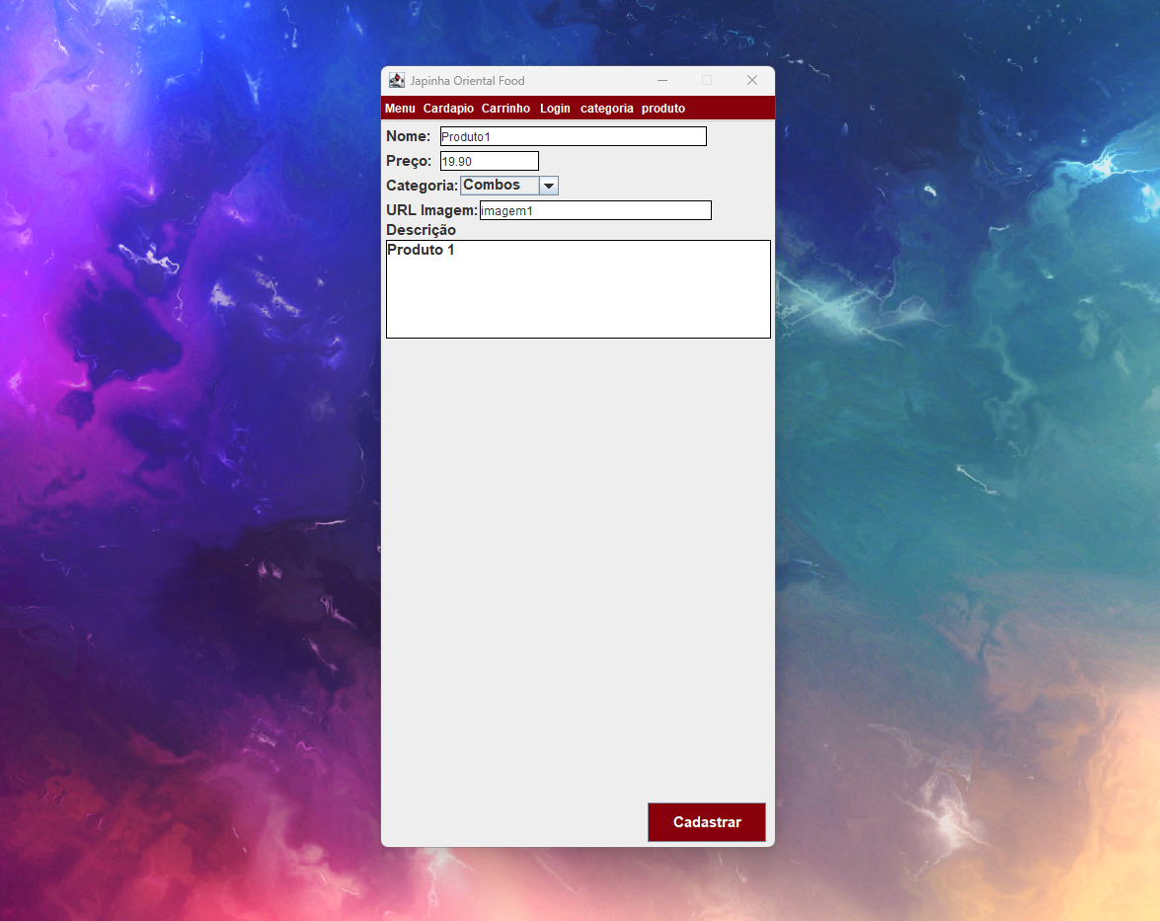
TELAS UTILIZANDO
SWING
Este é o frame para adicionar produtos, cada categoria adicionada ao banco de dados aparecerá como opção de categoria para ser selecionada.

Slide 9
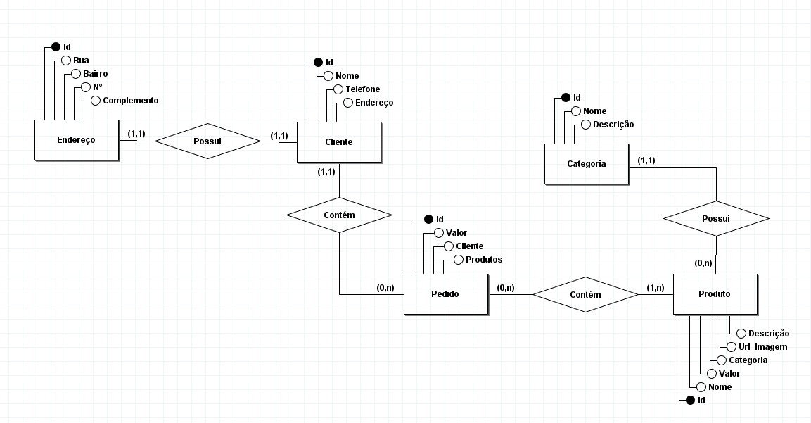
DIAGRAMA
ENTIDADE-RELACIONAMENTO

Slide 10
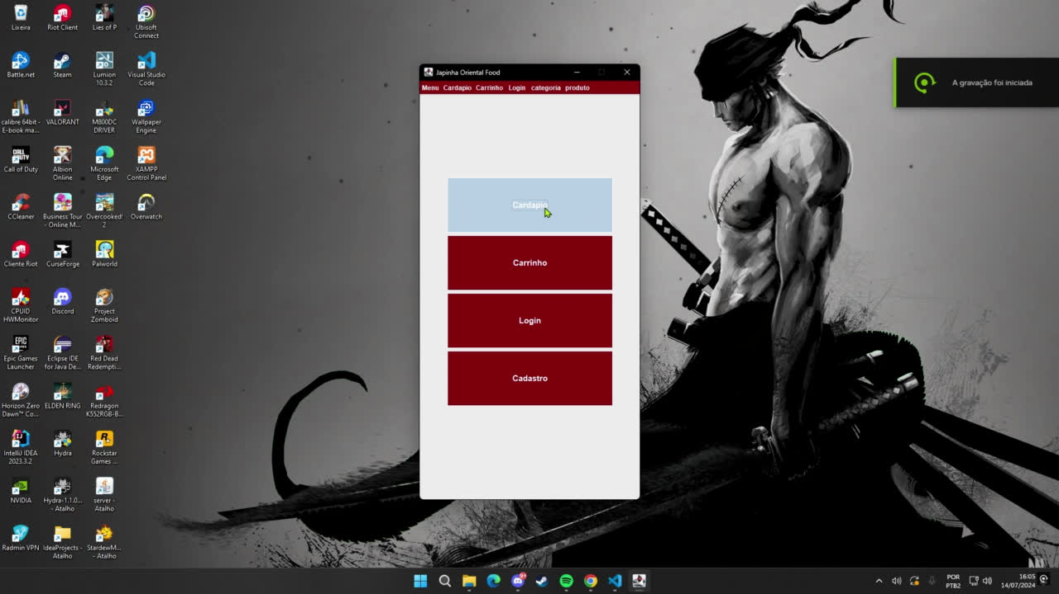
VÍDEO
DEMONSTRATIVO

Slide 11
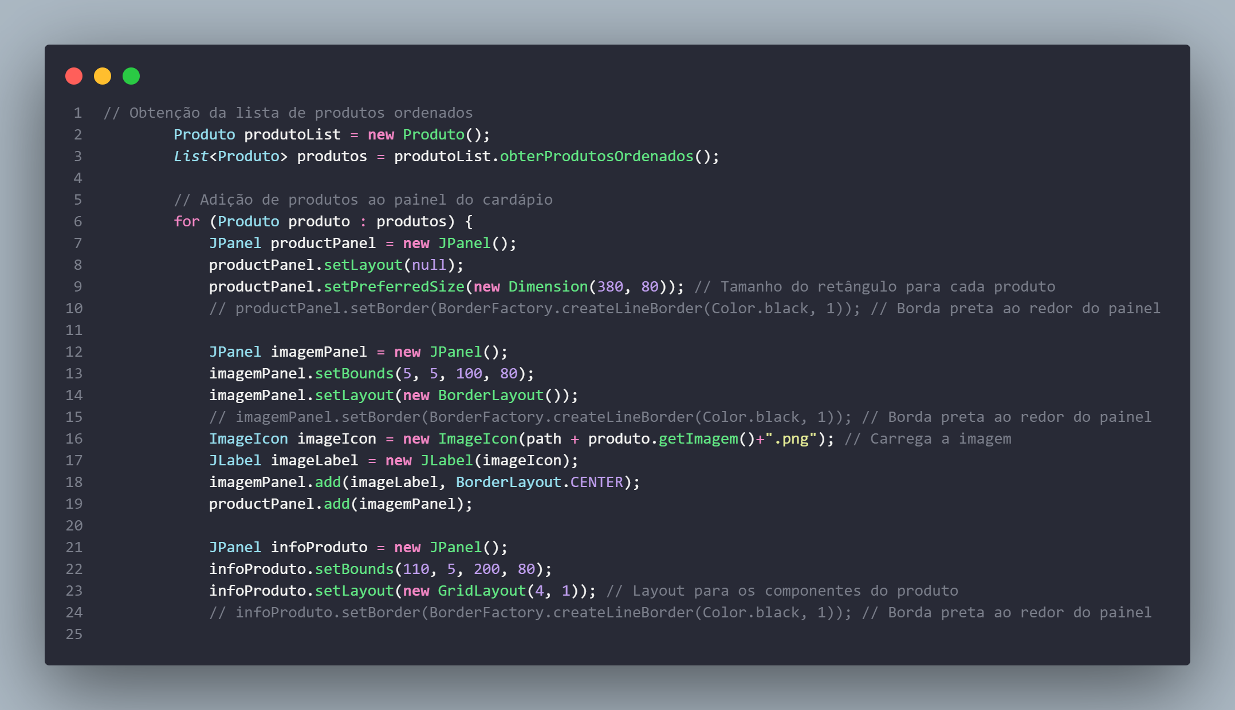
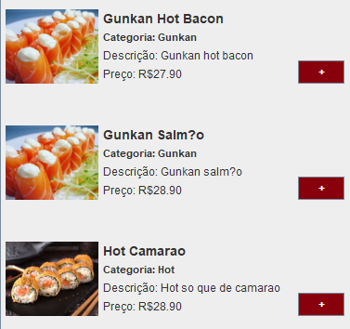
TRECHOS DE
CÓDIGO

Slide 12
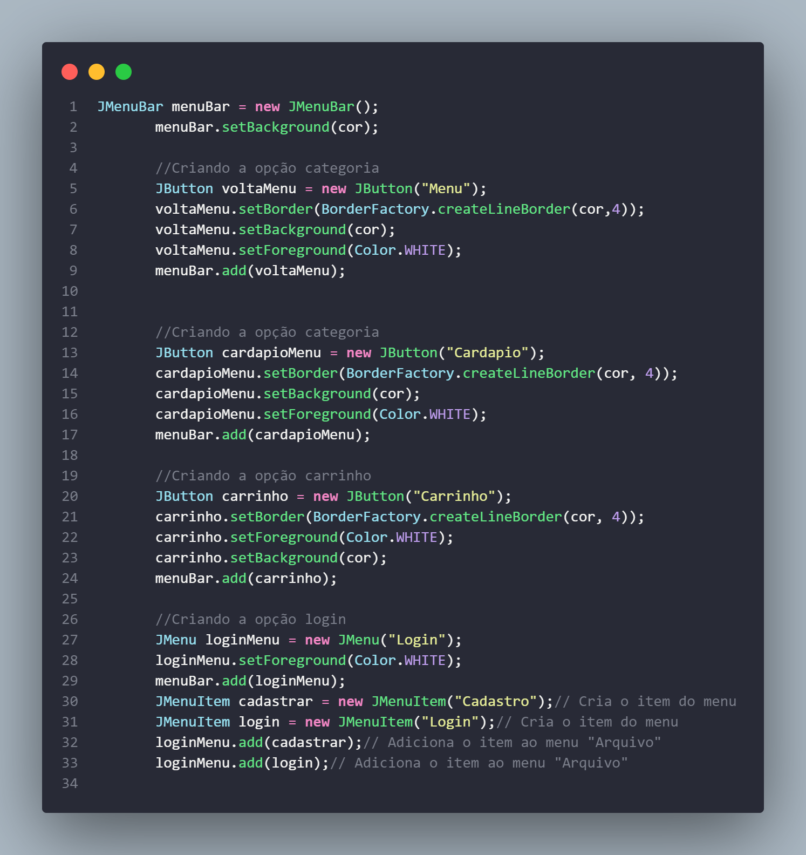
TRECHOS DE
CÓDIGO

Slide 13
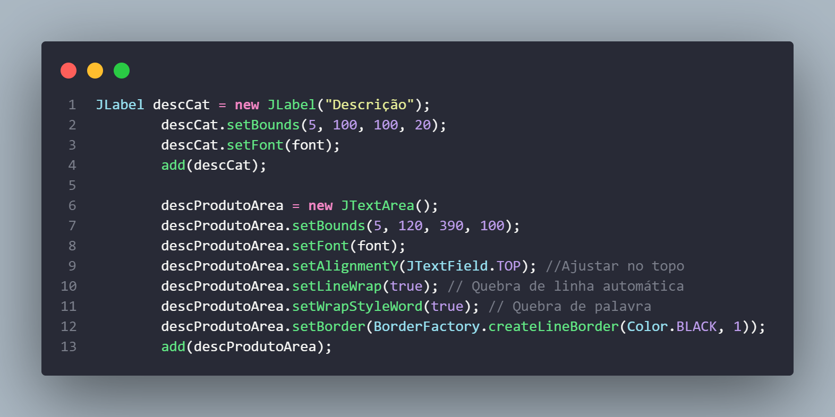
TRECHOS DE
CÓDIGO

